Slide 1
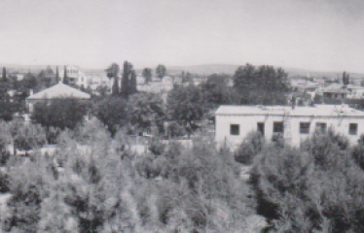
Tarso, veduta dell’ingresso della città

Slide 2
Tarso, porta romana ciamata dai cristiani Porta di S. Paolo

Slide 3
Tarso, porta San Paolo

Slide 5
Tarso, porta romana, o di Cleopatra. Marco Antonio concesse la cittadinanza romana a Tarso.

Slide 12
Tarso, rovina delle terme

Slide 13
Tarso, ritrovamento di una antica strada.

Slide 17
Tarso, antiche testimonianza

Slide 18
Tarso. Antihe testimonianza.

Slide 19
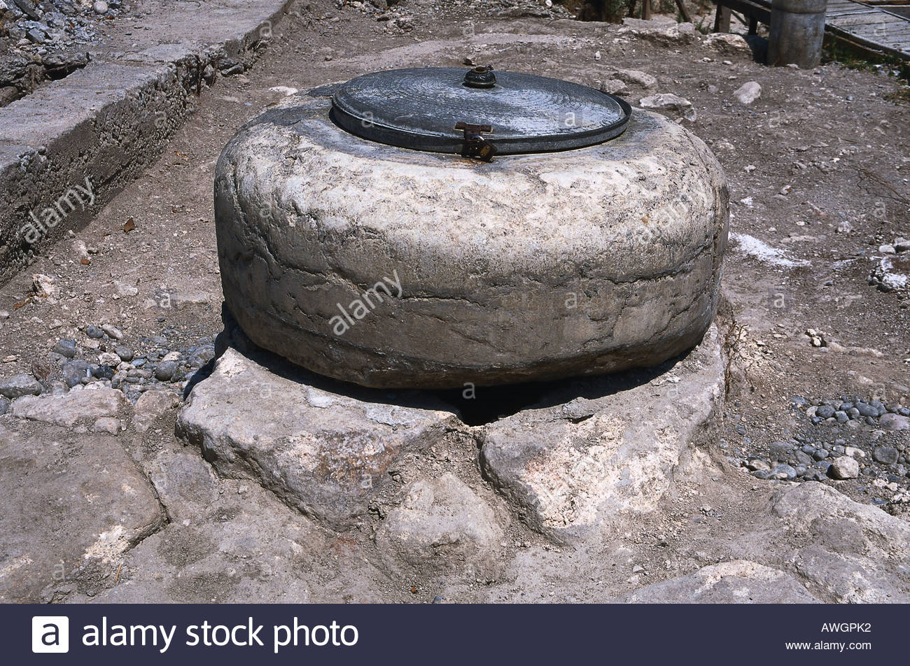
Tarso, antico pozzo

Slide 20
Tarso, pozzo di San Paolo

Slide 24
Tarso, chiesa di San Paolo

